Slide 1
ALGORITMA dan PEMOGRAMAN

Slide 2
APA ITU ALGORITMA?

Slide 3
APA ITU ALGORITMA?
Urutan dari beberapa Langkah yang logis guna menyelesaikan masalah

Slide 4
APA ITU ALGORITMA PADA KOMPUTER?
Urutan dari beberapa Langkah yang logis guna menyelesaikan masalah dengan menggunakan komputer

Slide 5
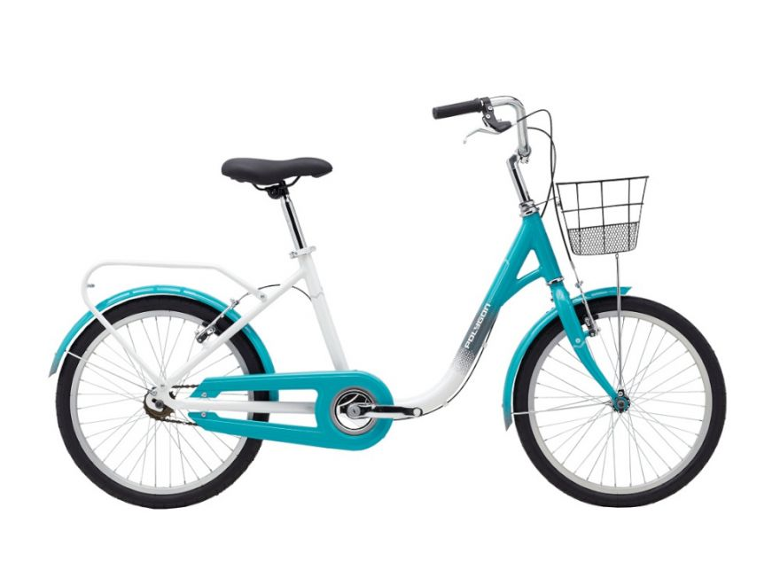

Slide 6
Langkah dalam Algoritma
INPUT
PROSES
OUTPUT

Slide 7
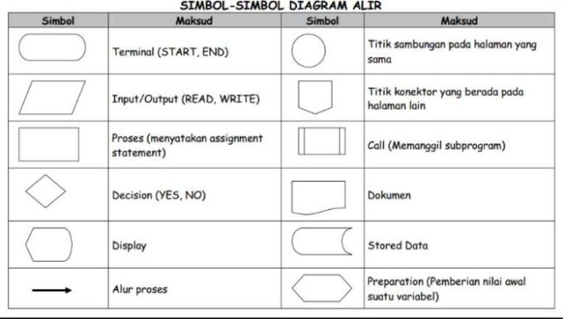

Slide 8
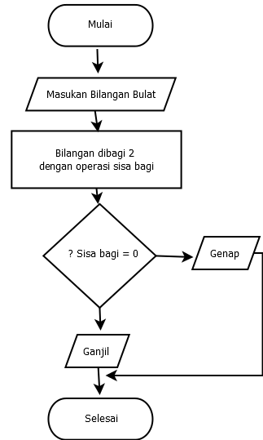
Algortima Menentukan Bilangan Ganjil atau Genap
Inputkan sebuah bilangan (bilangan bulat)
Bagi bilangan yang sudah diinputkan dengan angka 2
Jika menghasilkan sisa pembagian ( 0 ) maka bilangan tersebut genap
Jika menghasilkan sisa pembagian bukan (0) bimaka bilangan tersebut ganjil
Flowchart Menentukan Bilangan Ganjil atau Genap

Slide 9
TUGAS
Menentukan Remed atau tidaknya siswa
Algoritma Menentukan remed siswa
Masukan NIS dan nilai (sudah terbaca)
Kalau mahasiswa mendapat nilai >70 maka ket “ lulus”
Kalau mahasiswa mendapat nilai <70 maka ket “remed”
Data nis, nilai dan keterangan akan ditampilkan
Gambarlah Flowchart Menentukan Siswa yang Remed

